Slide 1

简易操作系统项目
汇报人：王铭星

Slide 2


Cyberpunk
操作系统
十二组
组长：王铭星
组员：胡志朝 杨明伟 陈昌前
周汝林 金跃

Slide 3

Catalogue
Part one 01
Part two 02
概述
项目框架
Part three 03
Part four 04
模块功能描述
总结

Slide 4
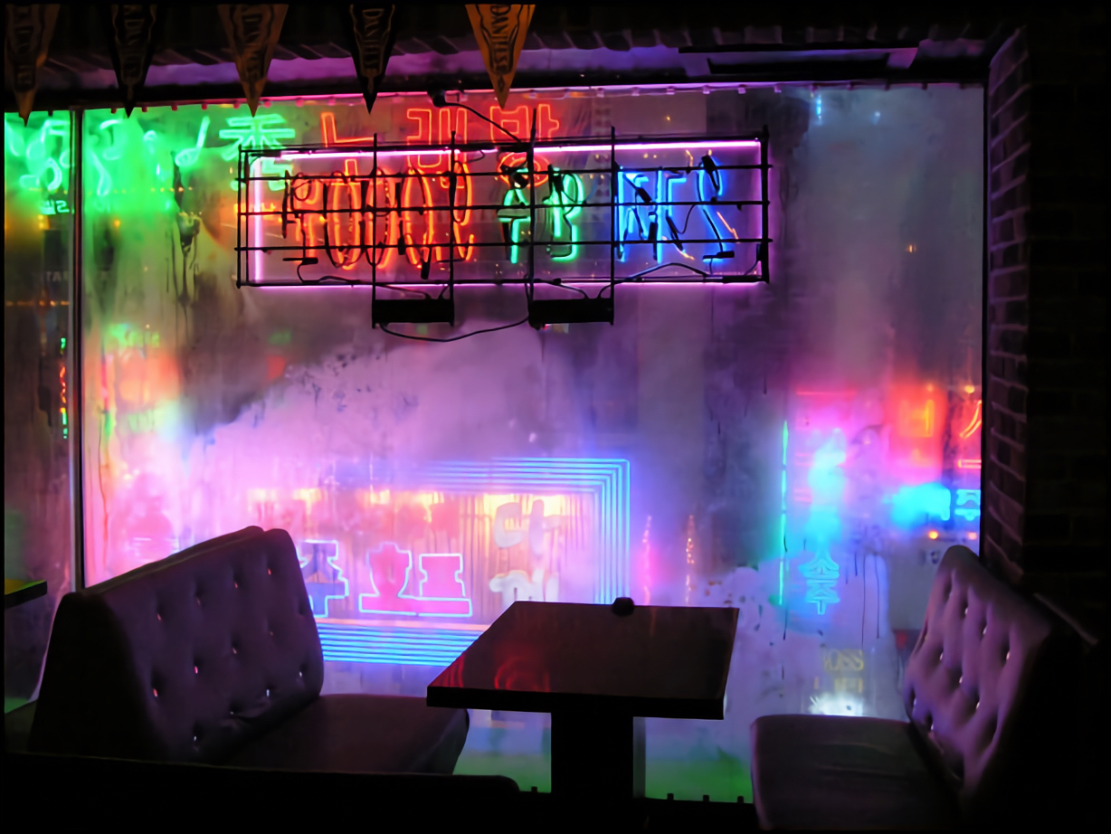
Part one 01
Part one 01

Slide 5
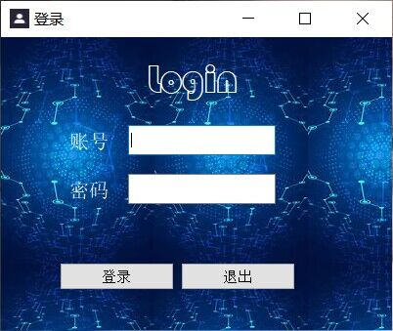
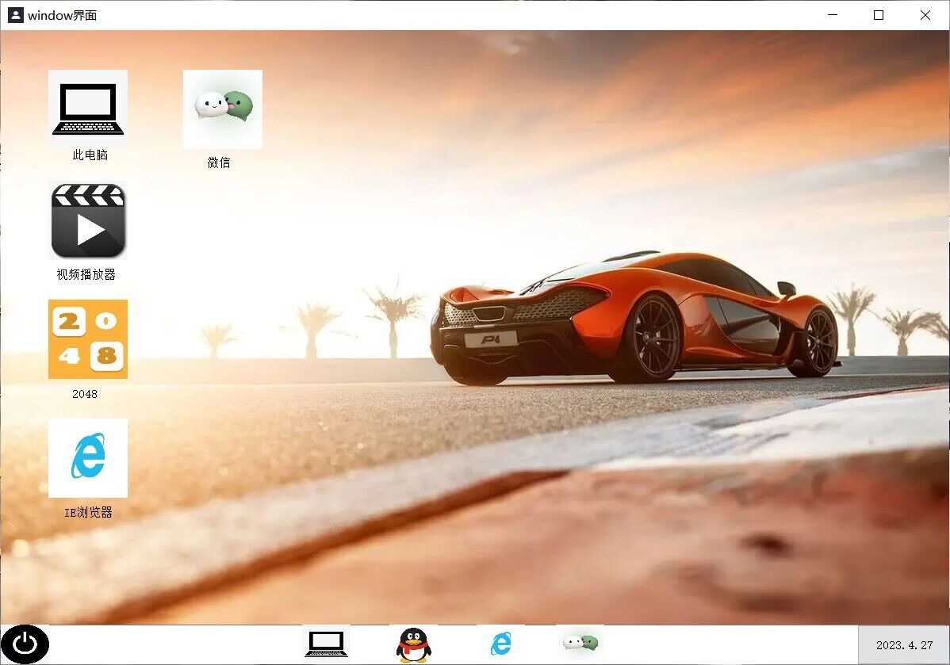
项目功能概述
通过QT编写一个简单的操作系统，其中包括：
登录界面
简洁桌面
应用程序：
微信、QQ、视频播放器、我的电脑（无法实现功能）
日历、开关机、2048小游戏、翻金币小游戏（可实现）

Slide 6

胡志朝：
项目整体设计制作、2048小游戏制作及项目展示
成员分工
周汝林：
我的电脑模块及视频播放器模块实现
杨明伟：
登录功能模块及开关机功能实现
陈昌前：
QQ模块及微信模块功能实现
金跃：
收集项目素材并进行整理
王铭星：
翻金币游戏制作、PPT制作及汇报

Slide 7
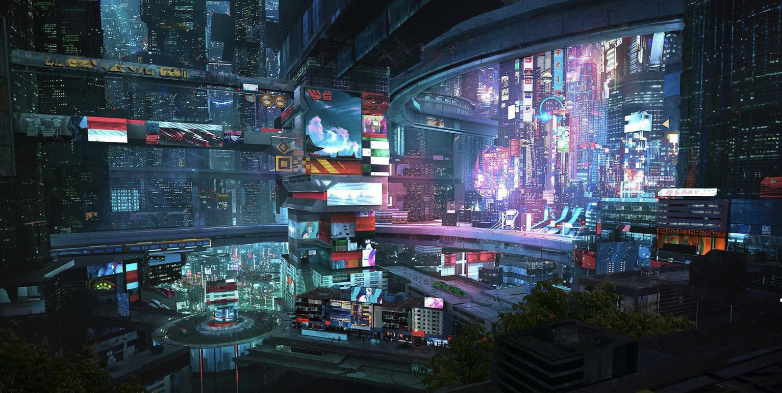
Cyberpunk's future world is full of fantasy The theme of this slide is Cyberpunk，Please put your content here.
Part two 02
Part two 02

Slide 8
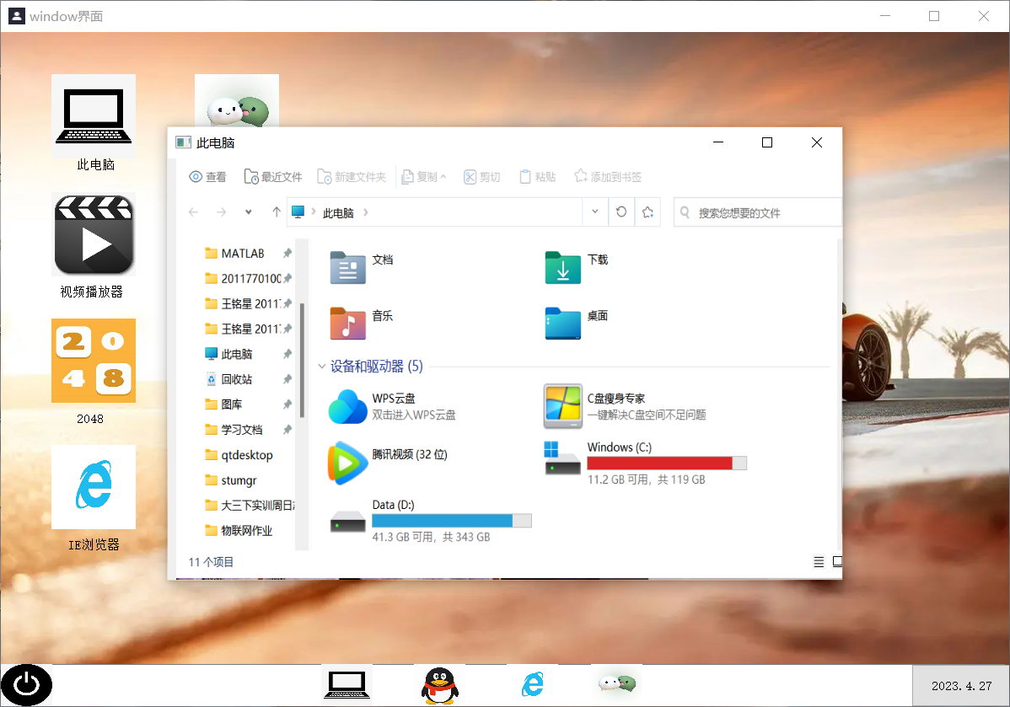
主界面
项目模块介绍
登录模块
此电脑

Slide 9
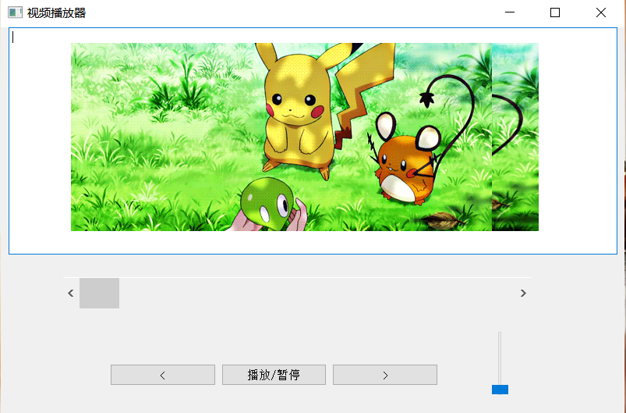
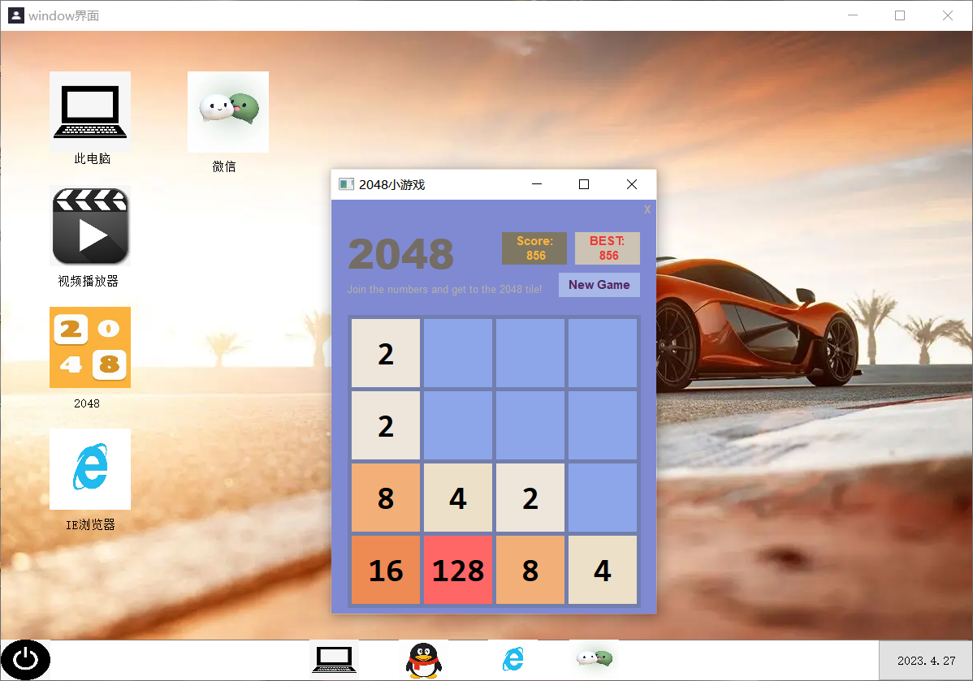
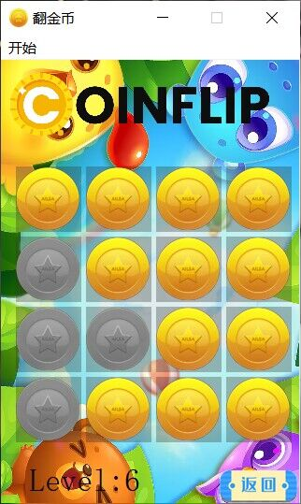
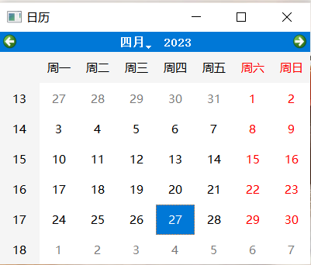
视频播放器
2048小游戏
翻金币
日历

Slide 10
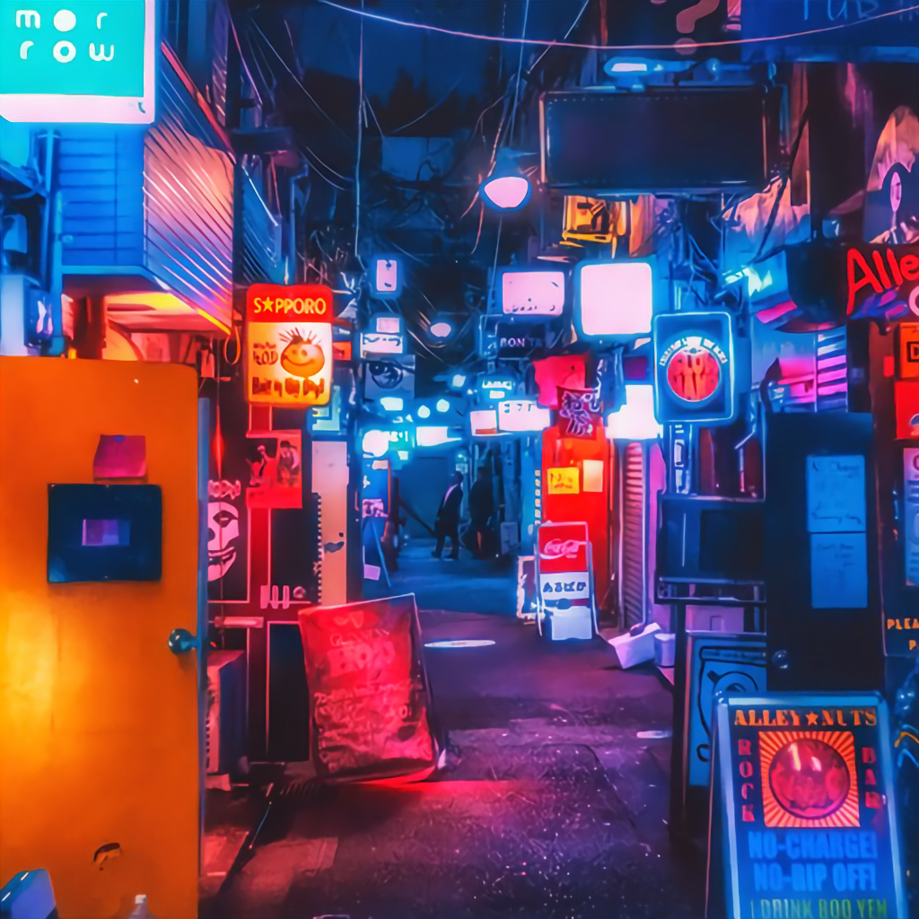
Part three 03
Part three 03

Slide 11

点击登录、退出即可完成相应功能
微信、QQ、此电脑、视频播放器功能尚未实现
点击相应日期可完成切换

Slide 12
2488小游戏
通过方向键操作滑块
New Game刷新（重新开始）
当前得分、最高分

Slide 13

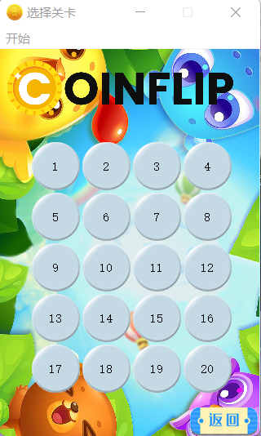
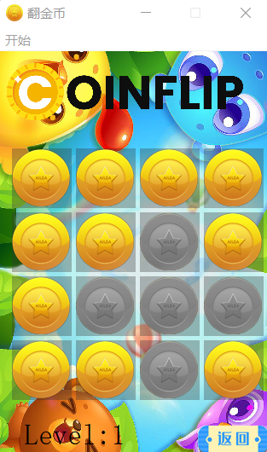
翻金币
点击开始
选择关卡
开始闯关

Slide 14

Part one 04

Slide 15


总结
本次为期两周的实训收获颇多，各位指导老师让我们感受到了企业氛围。我们学会利用QT编写一些建议的UI界面，和一些有趣的小程序。
但由于时间紧迫，项目还过于粗糙，有些模块还未实现或组合在一起。在这之后也将努力学习，不断提升自己的技术，做出满意的项目！

Slide 16

Thank You
Cyberpunk Stule Template

